Slide 1
Geografia (LE006) Corso di Studio LE01 - DISCIPLINE STORICHE E FILOSOFICHE LE04 – Lingue e letterature straniere
Ppt23
a.a. 2022-2023

Slide 2
Nella puntata precedente…
Migrazioni
Forzate vs. Volontarie
Ma difficile distinguere talvolta
Differenze fra continenti
Interne (3/4) Vs. internazionali (1/4)
Migrazioni internazionali per un terzo in paesi sviluppati /nord del mondo
Corridoi migratori

Slide 3
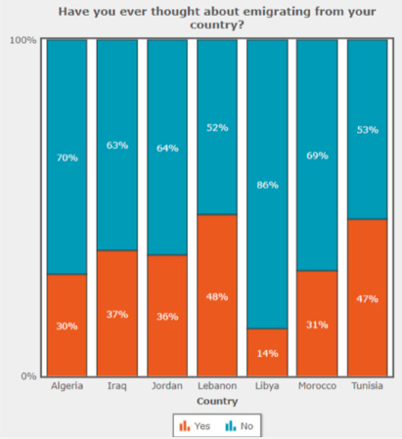
Nei paesi del Nord Africa e Medio Oriente (MENA) più di un cittadino su tre (35%) sta pensando di emigrare in un altro paese. Si tratta di un valore in crescita dal 2016. Il desiderio di emigrare è più alto tra i giovani, i maschi e le persone con titolo di studio più elevato.

Slide 4
Migrazioni
Profughi ambientali: quanti lasciano i propri paesi perché eventi legati ai cambiamenti climatici del pianeta, quali siccità e desertificazione, innalzamento del livello marino, inondazioni, cicloni hanno reso invivibili le loro terre
Oltre 32 milioni anno (secondo ONU saranno 143 nel 2050 in seguito al cambiamento climatico)
Problemi: riguarda tutta la popolazione dell’area (non soltanto lavoratori), sradicamento dal luogo d’origine, pressione sui paesi «sicuri» confinanti

Slide 5
https://www.la7.it/propagandalive/video/il-racconto-dal-bangladesh-di-francesca-mannocchi-a-propaganda-live-15-04-2023-480666. 10:18

Slide 6
Migrazioni
Dichiarazione universale dei diritti dell’uomo (1948): «ogni individuo ha diritto di godere e cercare asilo in altri paesi a causa di persecuzioni» recepito dalla Costituzione italiana
Convenzione di Ginevra (1951)
Carta dei diritti fondamentali dell’Unione Europea (2000)
Profugo: chi lascia il proprio paese a causa di guerre, catastrofi naturali o altro
Rifugiato: la condizione giuridica di chi, temendo di essere perseguitato per motivi di etnia, religione, nazionalità , appartenenza a un determinato gruppo sociale o per opinioni politiche, si trova al di fuori del paese di cui ha la cittadinanza per cercare rifugio in un paese straniero (richiedente asilo)
Regolamento di Dublino 2003 (https://www.camera.it/_bicamerali/schengen/fonti/convdubl.htm)

Slide 7
Migrazioni
America settentrionale: Usa e Canada, principali destinazioni migratorie fino a fine 900 → quasi metà dei migranti mondiali. Prima Europa, poi America Latina e Asia
America latina: fino a ½ 900 destinazione privilegiata da Spagna, Portogallo e Italia, ma anche Giappone, Germania, Russia. Poi instabilità politica e economica e malavitosa (Colombia). Ora emigranti
Europa: terra di emigrazione fino a ½ del XX secolo. Prima migrazioni interne, poi nord Africa, poi Balcani (caduta socialismo, guerre)
Asia: il continente che registra da solo un quarto di tutti i migranti mondiali, ma fra paese e paese a seconda del momento
Africa: un decimo dei migranti, sia interne sia ex colonie verso Europa (fuga cervelli), profughi interni (guerre e conflitti)

Slide 8
Migrazioni italiane (2002 - 2020)

Slide 9
Rispetto al 2018, il numero di stranieri in Italia si è ridotto, soprattutto a causa delle forme di contenimento della pandemia. Entrando nel dettaglio, il calo degli stranieri nel 2021 sembra principalmente dovuto agli stranieri regolari ma non residenti, ossia quelli con permesso di soggiorno ma non iscritti all'anagrafe. Probabilmente si tratta, nella maggior parte dei casi, di persone arrivate per motivi di lavoro che hanno deciso di tornare al proprio paese per la crisi. Il numero di irregolari è invece rimasto stabile, anche a causa dei ritardi nell'attuazione della sanatoria del 2020
https://lavoce.info/archives/93219/stranieri-e-migranti-in-italia-in-quattro-grafici/

Slide 10
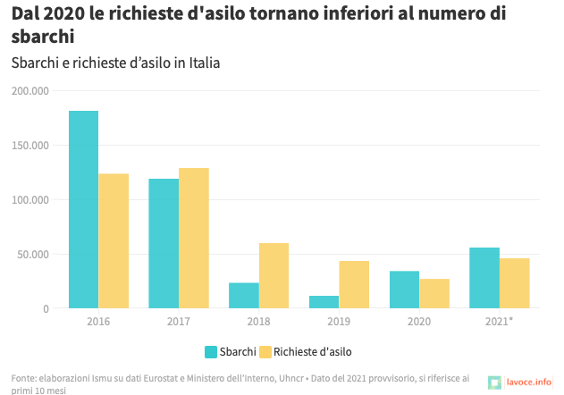
Il numero di sbarchi non è un buon indicatore del numero di persone che richiederanno asilo nel nostro paese. Infatti, nel triennio 2017-2019, il numero di domande di asilo è stato superiore al numero di persone sbarcate. Il calo negli ultimi due anni dimostra l'importanza relativa degli altri canali di ingresso in Italia, che hanno subito una flessione a causa delle restrizioni dovute alla pandemia, soprattutto nei flussi dall'America Latina.

Slide 11
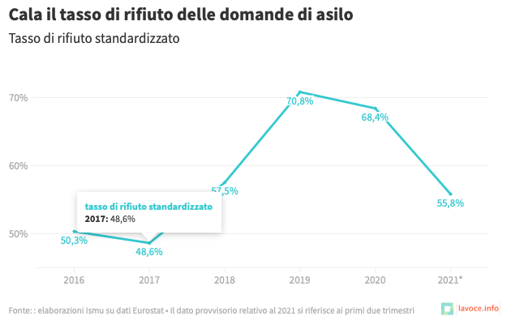
Dopo il valore massimo registrato nel 2019, continua il calo del tasso di rifiuto standardizzato delle domande di asilo, calcolato depurando il dato dalle variazioni annuali nella composizione della popolazione che presenta tali richieste.
Il dato consolidato del 2021 potrà risultare inferiore rispetto a quello del primo trimestre qui riportato per effetto delle numerose domande di protezione da parte di cittadini afghani, caratterizzate da un alto tasso di riconoscimento (98 per cento).

Slide 12
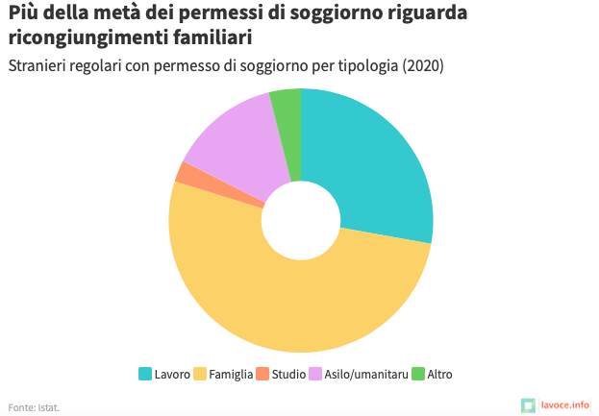
Se non si considerano i permessi di soggiorno per i soggiornanti di lungo periodo (circa due milioni), il 52 per cento degli stranieri con permesso di soggiorno lo ha ottenuto per motivi familiari, mentre poco più di un quarto ha un permesso di lavoro (27,8 per cento). Il largo utilizzo del canale dei ricongiungimenti familiari dimostra le poche opportunità di accesso nel nostro paese per coloro che vogliono migrare per lavorare. Un problema solo in parte affievolito dall'allargamento dei posti disponibili previsto dal nuovo decreto flussi.

Slide 13
https://noi-italia.istat.it/pagina.php?L=0&categoria=4&dove=ITALIA
https://commission.europa.eu/strategy-and-policy/priorities-2019-2024/promoting-our-european-way-life/statistics-migration-europe_it

Slide 14
peso percentuale della presenza di stranieri regolari rispetto al totale della popolazione residente (UE + UK), distinguendo tra stranieri extracomunitari, comunitari e apolidi o con nazionalità sconosciuta.

Slide 15
https://ec.europa.eu/eurostat/web/products-eurostat-news/w/ddn-20230329-2

Slide 17
Nel 2021, si stima che nell'UE ci saranno 5 immigrati ogni 1.000 persone. In relazione alle dimensioni della popolazione residente, il Lussemburgo ha registrato il più alto tasso di immigrazione nel 2021 (quasi 40 immigrati per 1.000 persone), seguito da Malta (35) e Cipro (27). Al contrario, la Slovacchia ha registrato il tasso di immigrazione più basso, con 1 immigrato ogni 1.000 persone. Questo Paese è seguito da Portogallo e Francia, ciascuno con 5 immigrati ogni 1.000 persone.

Slide 18
Popolazione nata all'estero nel 2022
Il 1° gennaio 2022, quasi la metà (49,4%) della popolazione del Lussemburgo sarà di origine straniera. Questo Paese dell'UE è seguito da Malta (23,6%) e Cipro (22,7%) come membri dell'UE con le quote più alte di popolazione nata all'estero. Al contrario, le quote più basse sono state registrate in Romania (1,7%), Polonia (2,5%) e Bulgaria (3,2%).
In termini assoluti, le popolazioni più numerose di cittadini nati all'estero (da altri membri dell'UE e da Paesi terzi) sono state registrate in Germania (15,3 milioni di persone), Francia (8,7 milioni) e Spagna (7,4 milioni).

Slide 19
In termini relativi, il Lussemburgo è di gran lunga la comunità più numerosa di cittadini nati in un altro Paese dell'UE, con il 33,8%, seguito da Cipro con il 10,6% e dall'Austria con il 9,3%. Anche il Belgio e Malta hanno registrato quote elevate di cittadini nati in altri Paesi dell'UE, con il 7,9% ciascuno.
La Polonia e la Lituania, invece, hanno registrato le quote più basse di cittadini nati in altri Paesi dell'UE, con solo lo 0,6% ciascuna. Anche la Bulgaria e la Romania hanno registrato valori bassi, con l'1,0% ciascuna.
Per quanto riguarda i cittadini nati in Paesi non UE, le quote più alte sono state registrate a Malta (15,7%), seguita da vicino dal Lussemburgo (15,6%). Questi due membri dell'UE sono seguiti da Svezia (14,9%), Estonia (13,1%) e Cipro (12,2%). Le quote più basse di cittadini non nati nell'UE sono state registrate da Romania (0,7%), Slovacchia (1,0%), Polonia (1,9%), Bulgaria (2,2%) e Ungheria (2,9%).
Rispetto al 2021 (in termini assoluti), 13 membri dell'UE hanno visto aumentare il numero di cittadini nati in Paesi non UE e in Paesi UE nel 2022 (Belgio, Bulgaria, Danimarca, Estonia, Irlanda, Lussemburgo, Ungheria, Malta, Paesi Bassi, Austria, Slovacchia, Finlandia e Svezia), mentre cinque membri hanno registrato una tendenza opposta, con il numero di entrambi i gruppi di cittadini in diminuzione (Rep.Ceca, Grecia, Italia, Lettonia e Romania).
Sono state osservate altre tendenze interessanti: in Germania, Francia, Spagna, Cipro, Lituania, Polonia e Slovenia, il numero di cittadini non nati nell'UE è aumentato, mentre il numero di cittadini nati in altri Paesi dell'UE è diminuito. L'opposto è stato registrato in Croazia (in misura molto ridotta) e in Portogallo, dove il numero di cittadini nati in altri Paesi dell'UE è aumentato, ma la popolazione straniera non comunitaria è diminuita.

Slide 24
Lingue, gruppi umani, etnie, religioni

Slide 25
Identità e lingue, etnie e religioni
Lingue, etnie e religioni sono fattori che svolgono un ruolo importante nella costruzione dell’identità (personale, collettiva, locale, globale)
L’identità non è fissa, ma dipende dal contesto storico, geografico e sociale in cui il soggetto cui si riferisce si trova
L’identità è elemento geografico in quanto influenza le rappresentazioni del vissuto spaziale, che a loro volta condizionano le relazione sociali, che modificano e strutturano infine lo spazio

Slide 26
Linguaggio e varianti
Linguaggio→ capacità di comunicare
Geografia delle lingue→ geografia delle culture
Conoscenza della distribuzione delle lingue (per geografi) = conoscenza delle relazioni storiche dei territori e delle popolazioni
→ evoluzione delle società del passato, delle loro relazioni reciproche e dei percorsi delle migrazioni umane
Linguaggi → processo di interazione comunicativa
Varianti:
Lingue
Dialetti
Lingue minoritarie
Lingue naturali
Lingue artificiali

Slide 27
Linguaggio e varianti 2
Linguaggio: Sistema di comunicazione basato su simboli ai quali vengono attribuiti significati condivisi
Dialetto: Varietà linguistica (o idioma) usata tra di loro da abitanti originari di una ristretta area geografica, in aggiunta alla lingua ufficiale
Lingua: Idioma che si è imposto su altri in un’area più o meno vasta per motivi
Letterari
Sociali
Politici

Slide 28
Linguaggio e varianti 3
Lingua minoritaria: lingua tradizionalmente usata nel territorio di una lingua ufficiale da un gruppo di persone meno numeroso del resto della popolazione
Lingua naturale: lingua nata e che si è evoluta nel corso della storia delle comunità umane
Lingua artificiale: lingua inventata intenzionalmente dall’uomo per facilitare la comunicazione tra parlanti lingue diverse (ma scollegata dalla formazione culturale)

Slide 29
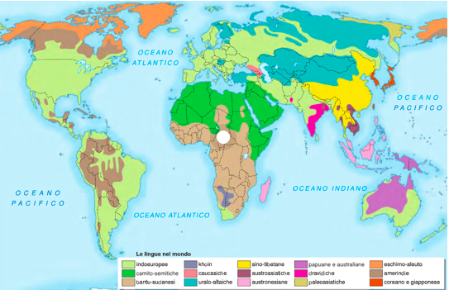
Famiglie linguistiche
Famiglie linguistiche: insieme di lingue che
condividono un’origine comune
45% popolazione mondiale parla lingue appartenenti alla famiglia indo-europea (cui appartengono sei delle nove lingue più diffuse al mondo)
¼ circa delle lingue del mondo appartiene alla famiglia Niger Kordofaniana
Sviluppo agricoltura
Migrazione popolazioni

Slide 30
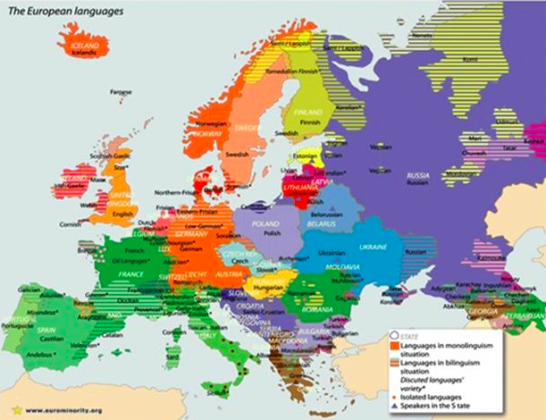
Minoranze linguistiche
Comunità storicamente insediate in un
territorio che, oltre la lingua ufficiale del paese,
parlano una lingua minoritaria (diversa dalla lingua più diffusa nel resto del paese)
In Unione Europea ci sono 27 Stati, 24 lingue ufficiali e 60 lingue minoritarie (10% popolazione, in Italia il 5%)
Riconosciute come patrimonio storico e socioculturale (Carta dei diritti fondamentali dell’Unione Europea)

Slide 31
Lingue minoritarie in Italia
Con la Legge 482 del 15 dicembre 1999 lo Stato Italiano riconosce e tutela le minoranze linguistiche.
Ovvero la lingua e la cultura delle popolazioni albanesi, catalane, germaniche, greche, slovene e croate e di quelle parlanti il francese, il franco-provenzale, il friulano, il ladino, l’occitano e il sardo
Quindi italiano + 12 lingue:
Albanese, Catalano, Croato, Francese, Francoprovenzale, Friulano, Greco, Ladino, Occitano, Sardo, Sloveno, Tedesco

Slide 32
arlef
L’ ARLeF – Agjenzie regjonâl pe lenghe furlane (Agenzia regionale per la lingua friulana) è l’ente strumentale della Regione Autonoma Friuli-Venezia Giulia che coordina le attività relative alla tutela e alla promozione della lingua friulana secondo quanto definito dalla normativa regionale.
L’Agenzia fornisce consulenza linguistica a soggetti pubblici e privati e realizza molteplici azioni per promuovere la presenza e l’uso della lingua friulana nei principali ambiti della vita sociale, fra cui la famiglia, la scuola, i mass media, le nuove tecnologie, la pubblica amministrazione, la ricerca scientifica, gli spettacoli e le arti, la cultura, il mondo del lavoro.
https://arlef.it

Slide 34
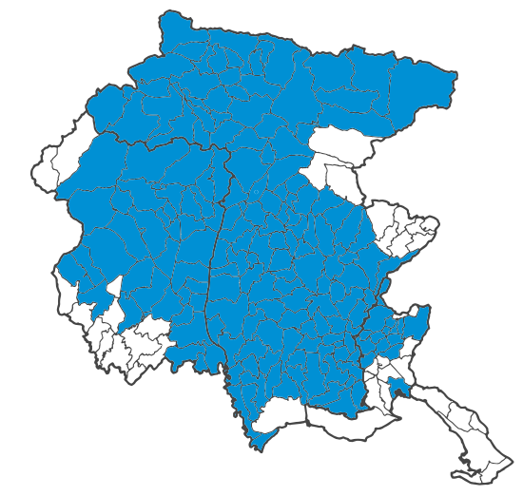
ACLIF
L’assemblea delle comunità linguistiche friulane comprende 138 Comuni della Regione Friuli Venezia Giulia dove è presente una comunità friulanofona; l’ACLiF ha, come obiettivo, quello di contribuire alla valorizzazione, e alla difesa della coesione territoriale, sociale ed economica della comunità Friulana.
https://www.aclif.it

